Slide 1
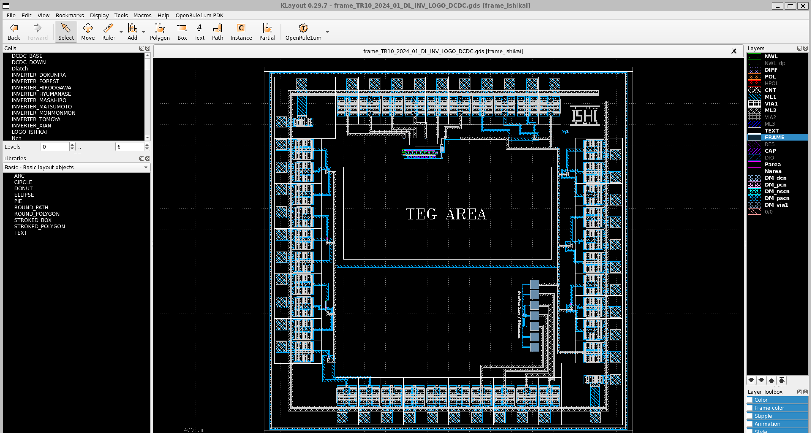
降圧型DCDC
lufe&noritsuna
Inverter回路
masahiro
Inverter回路
dokunira
Inverter回路
tomoya_nonymous
Inverter回路
xian_DIY
Inverter回路
FOREST
Inverter回路
monmonmon
昇圧型DCDC
(予定地)
Dラッチ
dokunira
Inverter回路
hiro-ogawa
Inverter回路
matsumoto325
Inverter回路
hyumanase

Slide 2
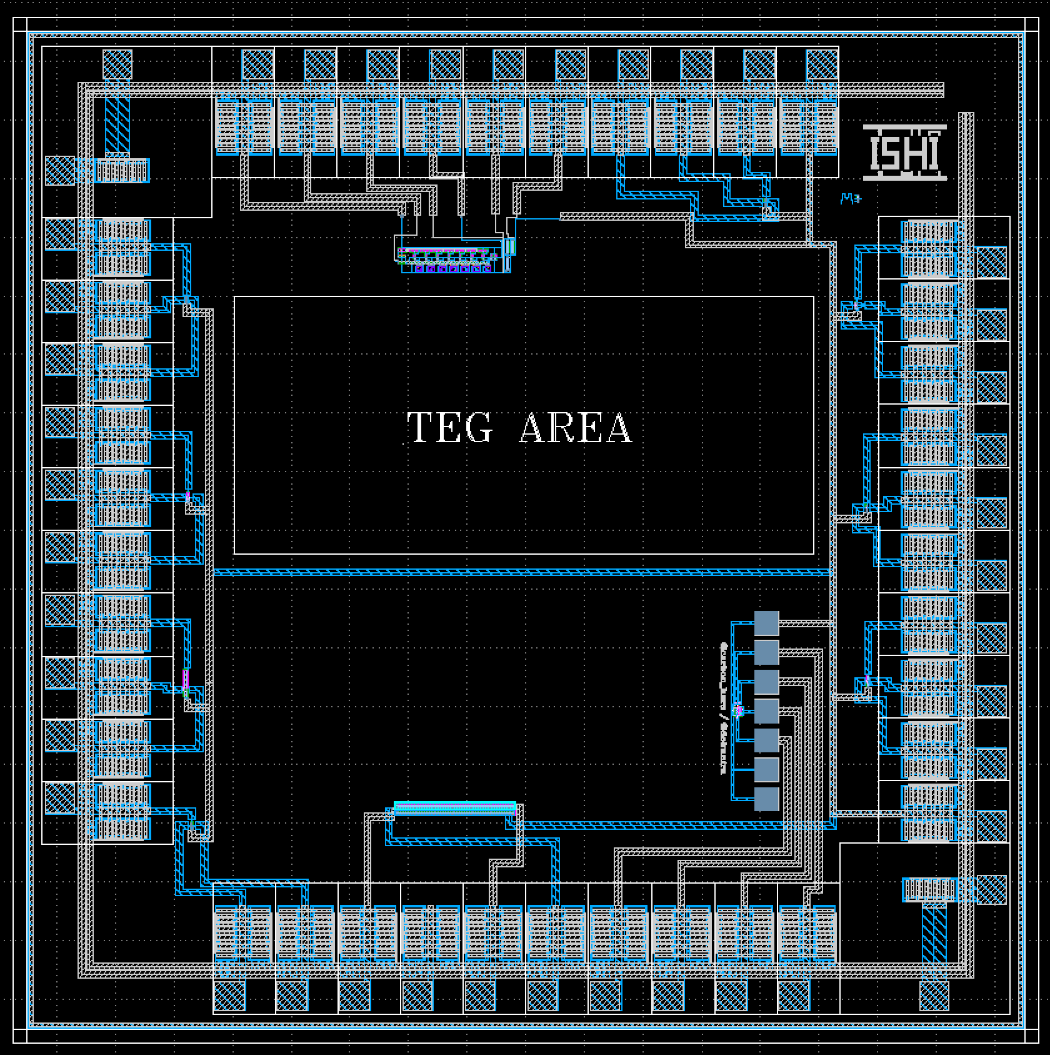
降圧型DCDC
lufe&noritsuna
Inverter回路
masahiro
Inverter回路
dokunira
Inverter回路
tomoya_nonymous
Inverter回路
xian_DIY
Inverter回路
FOREST
Inverter回路
monmonmon
Dラッチ
dokunira
Inverter回路
hiro-ogawa
Inverter回路
matsumoto325
昇圧型DCDC
sebasu&akapochi
Inverter回路
hyumanase

Slide 3
Inverter回路
masahiro
降圧型DCDC
lufe&noritsuna
Inverter回路
xian_DIY
Inverter回路
dokunira
Inverter回路
tomoya_nonymous
Inverter回路
FOREST
Inverter回路
monmonmon
Inverter回路
hiro-ogawa
Inverter回路
matsumoto325
Dラッチ
dokunira
Inverter回路
hyumanase
昇圧型DCDC
sebasu&akapochi

